Slide 1
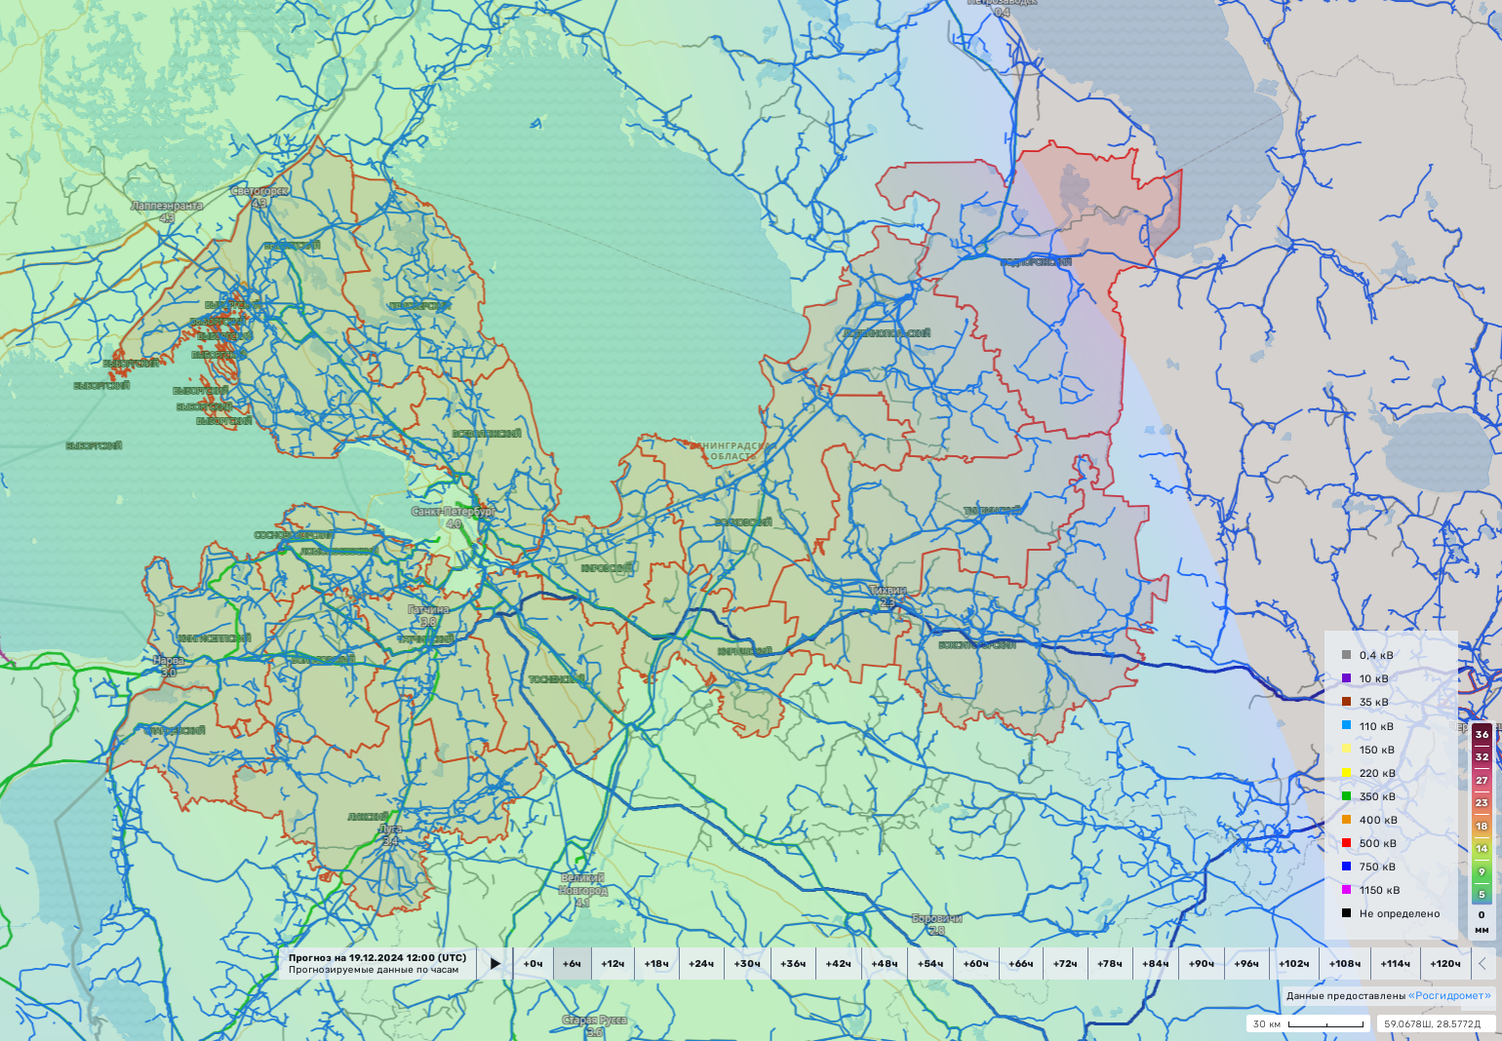
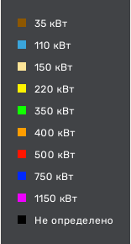
ИНФОРМАЦИОННЫЕ МАТЕРИАЛЫ ПО ОСАДКАМ
НА ТЕРРИТОРИИ ЛЕНИНГРАДСКОЙ ОБЛАСТИ
(РИСК НАРУШЕНИЯ ЭЛЕКТРОСНАБЖЕНИЯ НА 19.12.2024)
Подпорожский р-н
Приозерский р-н
869,5/244
70%
Лодейнопольский р-н
7821/28924
8
13
1254,7/495
70%
5425/61702
1491,1/357
70%
Выборгский р-н
8
13
7229/28916
13
8
3556,4/1374
68%
Всеволожский р-н
50309/171239
13
Условные обозначения
8
2565,3/1482
Кировский р-н
65%
13
88680/354723
Тихвинский р-н
Сосновоборский ГО
8
2228,5/14
65%
осадки, мм
26424/105698
Волховский р-н
8
1238,7/394
533,390/179
68%
Ломоносовский р-н
13
- линии электропередач
17476/69905
520/67720
Тосненский р-н
544,4/649
70%
8
13
- линии электропередач
8
13
1053,9/252
65%
22543/90174
Кингисеппский р-н
17962/71250
2545,6/736
65%
8
13
8
13
32440/129761
Киришский р-н
Бокситогорский р-н
8
13
14
- количество осадков (УГМС),мм
566,5/548
65%
Волосовский р-н
Гатчинский р-н
70%
- порывы ветра (УГМС),м/с
19709/78839
866,571/302
70%
963,9/362
15
13
5614/62456
12504/50019
- прогноз нарушения ЛЭП (УГМС)
8
688,0/569
70%
2766,2/972
65%
8
13
Сланцевский р-н
12912/51675
8
13
8
13
61063/24425
8
13
321/20
677,7/204
68%
Лужский р-н
-кол-во домов/населения
10697/42791
19/330
8
13
1041,0/823
70%
- износ электроэнергетических систем
- муниципальное образование
12219/72879
60%
8
13
Лужский район
- муниципальное образование
ГУ МЧС России по Ленинградской области
АРМ №9
15:00 18.12.2024
Исп. Яценко М.Е.
Тел. 39301-251
Notes:
1

Slide 2
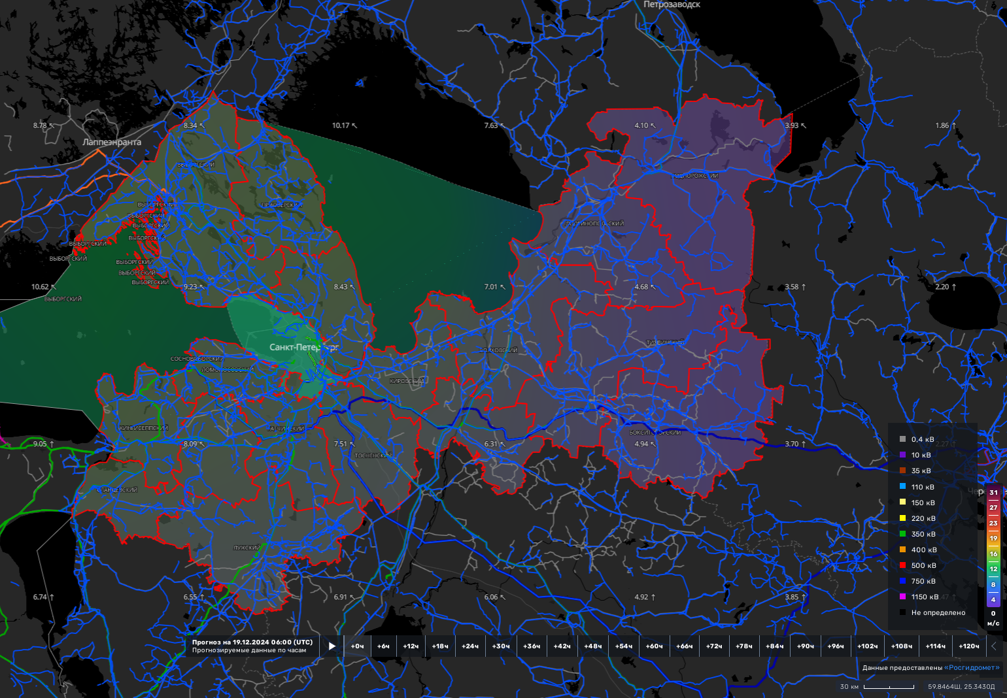
ИНФОРМАЦИОННЫЕ МАТЕРИАЛЫ ПО ПОРЫВАМ ВЕТРА
НА ТЕРРИТОРИИ ЛЕНИНГРАДСКОЙ ОБЛАСТИ
(РИСК НАРУШЕНИЯ ЭЛЕКТРОСНАБЖЕНИЯ НА 19.12.2024)
Подпорожский р-н
Приозерский р-н
869,5/244
70%
Лодейнопольский р-н
7821/28924
Выборгский р-н
1254,7/495
70%
8
13
5425/61702
8
13
1491,1/357
70%
3556,4/1374
68%
7229/28916
50309/171239
13
13
8
8
Всеволожский р-н
Кировский р-н
Условные обозначения
2565,3/1482
65%
13
88680/354723
Тихвинский р-н
Сосновоборский ГО
8
2228,5/14
65%
порывы ветра, м/с
26424/105698
Волховский р-н
70%
8
1238,7/394
533,390/179
68%
Ломоносовский р-н
13
- линии электропередач
544,4/649
70%
17476/69905
- линии электропередач
520/67720
Тосненский р-н
8
13
8
13
1053,9/252
65%
22543/90174
Кингисеппский р-н
17962/71250
2545,6/736
65%
8
13
8
13
32440/129761
Киришский р-н
Бокситогорский р-н
8
13
15
- количество осадков (УГМС),мм
566,5/548
65%
Волосовский р-н
Гатчинский р-н
70%
- порывы ветра (УГМС),м/с
19709/78839
866,571/302
70%
963,9/362
18
13
5614/62456
12504/50019
- прогноз нарушения ЛЭП (УГМС)
8
688,0/569
70%
2766,2/972
65%
8
13
Сланцевский р-н
12912/51675
8
13
8
13
61063/24425
8
13
321/20
- протяженность ЛЭП/ТП (шт.)
677,7/204
68%
Лужский р-н
-кол-во домов/населения
10697/42791
19/330
8
13
1041,0/823
70%
- износ электроэнергетических систем
- муниципальное образование
12219/72879
60%
8
13
Лужский район
- муниципальное образование
ГУ МЧС России по Ленинградской области
АРМ №9
14:00 18.12.2024
Исп. Яценко М.Е.
Тел. 39301-251
Notes:
2

Slide 3
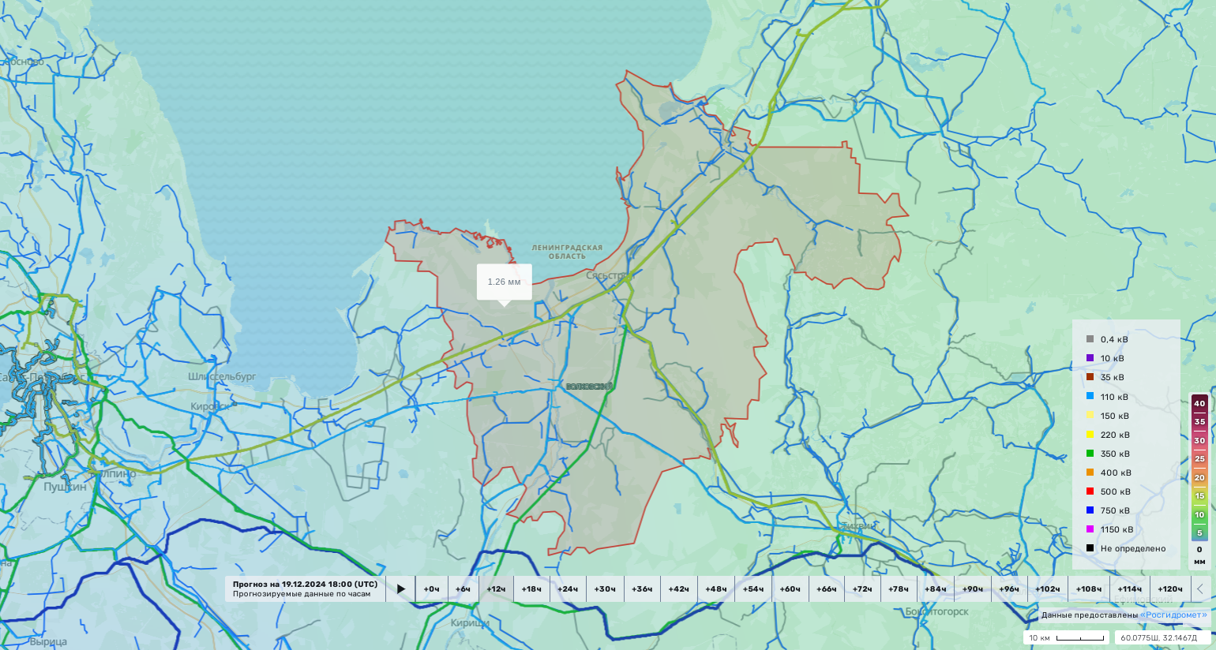
ИНФОРМАЦИОННЫЕ МАТЕРИАЛЫ ПО ОСАДКАМ
НА ТЕРРИТОРИИ ВОЛХОВСКОГО РАЙОНА ЛЕНИНГРАДСКОЙ ОБЛАСТИ
(РИСК НАРУШЕНИЯ ЭЛЕКТРОСНАБЖЕНИЯ НА 19.12.2024)
8
13
544,4/649
70%
22543/90174
Условные обозначения
осадки, мм
- линии электропередач
- линии электропередач
ветер,м/с
14
- количество осадков (УГМС),мм
15
- порывы ветра (УГМС),м/с
- прогноз нарушения ЛЭП (УГМС)
Волхов
321/20
- протяженность ЛЭП/ТП (шт.)
19/330
-кол-во домов/населения
- износ электроэнергетических систем
- муниципальное образование
60%
Лужский район
- муниципальное образование
ГУ МЧС России по Ленинградской области
АРМ №9
14:00 18.12.2024
Исп. Яценко М.Е.
Тел. 39301-251

Slide 4
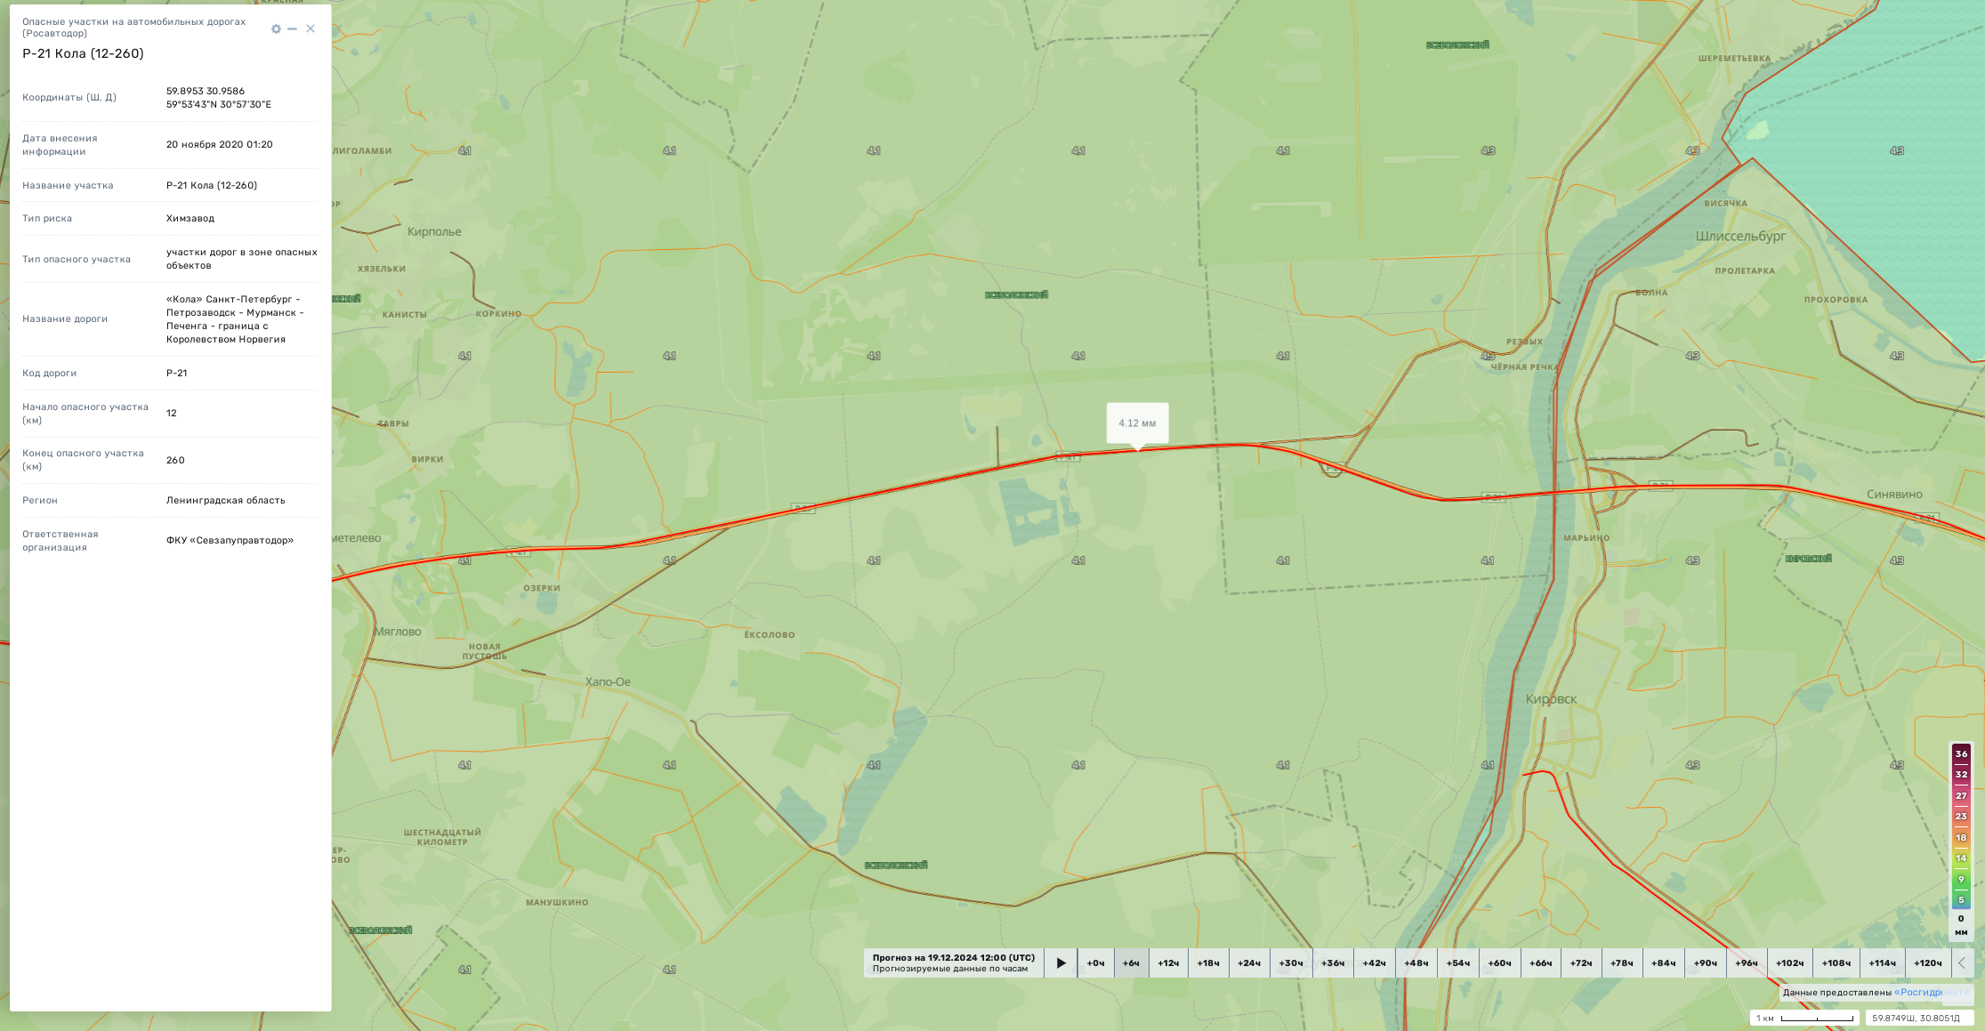
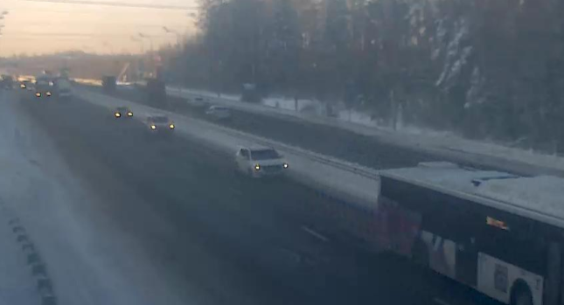
ИНФОРМАЦИОННЫЕ МАТЕРИАЛЫ ПО РИСКУ НАРУШЕНИЯ ТРАНСПОРТНОГО СООБЩЕНИЯ, СВЯЗАННЫХ
С НЕБЛАГОПРИЯТНЫМИ МЕТЕОЯВЛЕНИЯМИ
НА ФЕДЕРАЛЬНОЙ АВТОДОРОГЕ Р-21 «КОЛА» В ЛЕНИНГРАДСКОЙ ОБЛАСТИ НА 19.12.2024
Камера ФАД
Аварийно-опасный участок
20-26 км
28-30 км
(опасные повороты, спуски, при выпадении осадков)
Условные обозначения
Дубровка
- Участок автодороги с повышенным риском возникновения ДТП, нарушением движения
- Объездная дорога
- Населенный пункт
Объездные дороги: 15 км
ГУ МЧС России по Ленинградской области
АРМ №9
14:00 18.12.2024
Исп. Яценко М.Е.
Тел. 39301-251

